Slide 1

digitale Notenverwaltung
Stand: Juli 2015

Slide 2
Was bisher geschah
Warten auf Notenmodul der ASV
auf unbestimmte Zeit hinten angestellt
keine Hilfe zu erwarten
Prüfung kommerzieller Produkte
überschaubarer Markt für FOS/BOS
fragwürdige Lösungen (Datenschutz, …)
hohe Folgekosten
Prüfung der Eigenlösungen anderer Schulen
technisch hochkomplex (Portierung unmöglich)
immenser Wartungsaufwand

Slide 3
Das KISS-Prinzip „keep it simple and stupid“
Technisch einfach (möglichst wenige Technologien und Plattformen)
Einfache Bedienung (möglichst wenig Lern- und Zeitaufwand für die Benutzer)
Einfache Administration
Im Zweifelsfall: Verzicht auf Funktionalität

Slide 4
Ziele
Ablösen der Notenbögen
Ende manueller Eintragungen
Abkürzen der Notenprüfungen
Unterstützung im Vorlauf der Konferenzen
Verbesserte Statistiken
Schnellerer Zeugnisdruck

Slide 5
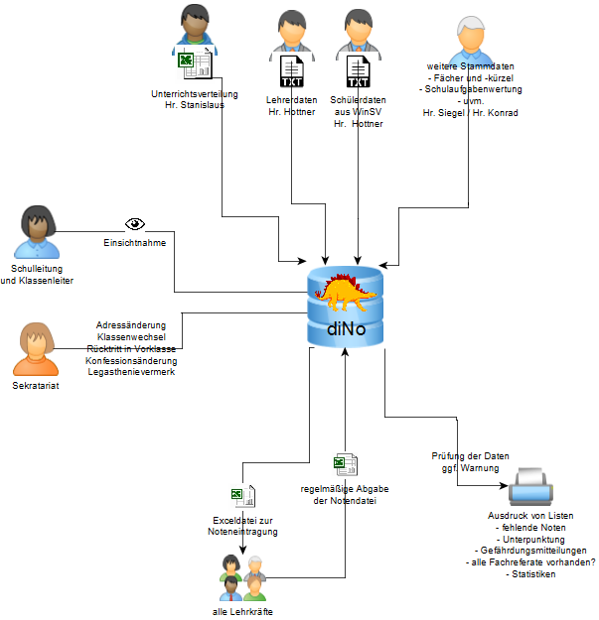

Übersicht

Slide 6
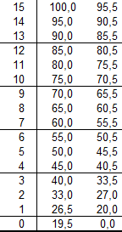
Änderungen an der Excel-Datei
Verfeinerung der Notenschlüssel auf halbe BE
Interessierte Fachschaften: Mathe und Wirtschaft

Slide 7
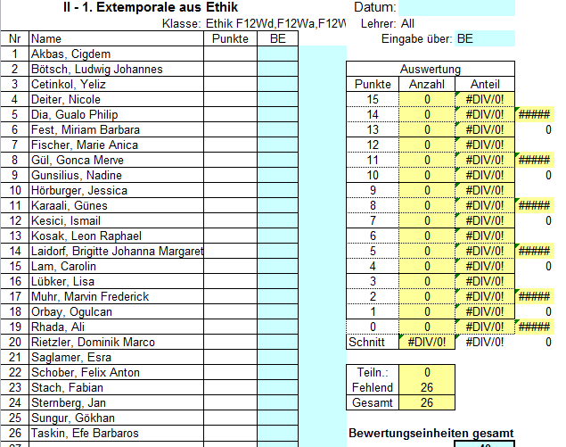


Änderungen an der Excel-Datei
Kopfbereich des Notenbogens
Vorbelegungen der Notenschlüssel für Wirtschaftsfächer und Englisch
Erstellen der Schülerliste auch für Mischklassen z. B. in Ethik/Reli/Französisch

Slide 8
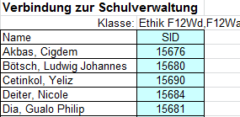
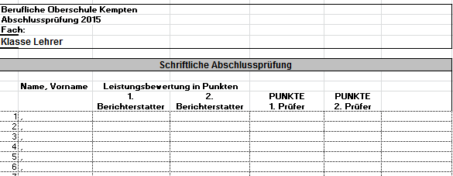
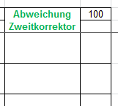
Änderungen an der Excel-Datei
Schüler-Ids
Integration der Zweitprüferbewertung und Ausdruck des Prüfungsüberblicks

Slide 9
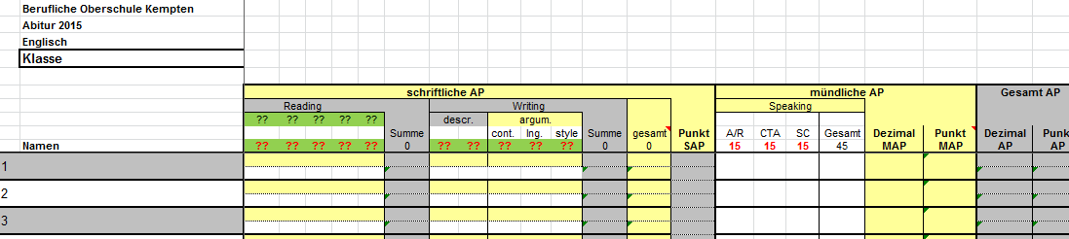
Änderungen an der Excel-Datei
Integration der Englisch-AP (Autor: Hr. Wölker) für die Englischlehrer
Diese Änderung ist aber noch im Planungsstadium

Slide 10
Abgabe der Noten
Bisher: Eintragen der Noten ins Notenblatt
Neu: Synchronisierung der Excel-Datei an den PCs in Raum 007
Synchronisierung mit Rückkanal geplant (neue Schüler, Legasthenievermerke)
Eine Notenabgabe über das Internet ist aktuell nicht geplant

Slide 11
Parallelbetrieb 2015/2016
Aus Sicherheitsgründen für ein Schuljahr
Funktionsumfang ist noch nicht vollständig
Einarbeitung für einige Lehrkräfte nötig
Umfrage: Wer pflegt seine Noten noch analog?
Fehlersuche und -behebung
(durchschnittlich 3 Fehler pro 1000 Zeilen Quellcode bei Software im Release-Zustand. diNo: aktuell ca. 2100 Zeilen, Tendenz steigend)

